Slide 1
5.3.1 直线与平面平行 （第2课时）

Slide 2
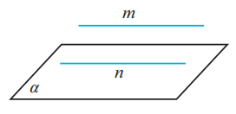
复习回顾
直线与平面平行的判定定理: 如果平面外的一条直线与此平面内的一条直线平行，那么这条直线与这个平面平行.
线线平行 线面平行
想一想：如果一条直线与平面内的
一条直线平行，那么该直线与此平
面一定平行吗？
提示：不一定，该直线可能在平面内．

Slide 3
复习回顾
直线与平面平行的判定定理: 如果平面外的一条直线与此平面内的一条直线平行，那么这条直线与这个平面平行.
使用判定定理时，必须具备三个条件：
直线 m 在平面 α 外；
直线 n 在平面 α 内；
直线 m 和直线 n 平行．

Slide 4
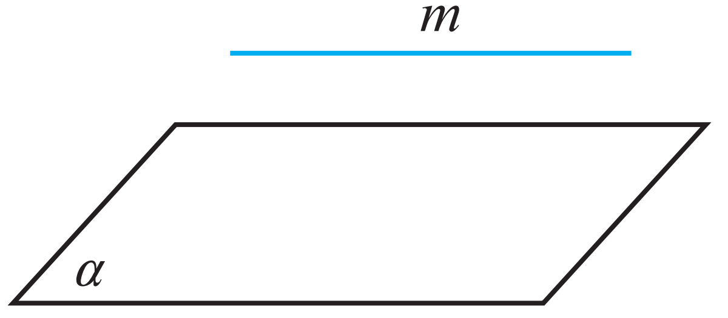
新知探究
如图所示，由直线与平面平行的定义可知，如果直线m 与平面 α 平行，那么直线 m 与平面 α 没有公共点．
此时，直线 m 与平面 α 内的任何一条直线有怎样的位置关系？
平行或异面
那么，在什么条件下，平面 α 内的直线与直线 m 平行呢？
共面
即经过直线 m 的任一平面，若与平面 α 相交，则交线与直线 m 平行.

Slide 5
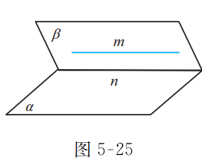
新知探究
直线与平面平行的性质定理
如果一条直线和一个平面平行，且经过这条直线的平面和这个平面相交，那么这条直线就和两平面的交线平行.
已知：若 如图所示，求证： .
证明：因为 ，所以
α
因为 ，所以 m 与 没有公共点.
故 m 与 n 也没有公共点．
又因为 所以
线面平行 线线平行

Slide 6
新知探究
例2 一个长方体木质工件如图所示，若要经过上底面A₁C₁内一点P和棱BC将木质工件锯开，则应画出哪些线来保证这一操作尽可能精准？

Slide 7
新知探究
分析：设点 P 和直线 BC 所在的平面为 α，则经过点 P 和棱 BC 将木质工件锯开，截面就是 α，因此只要画出平面 α与长方体表面的交线即可．
由于B₁C₁∥BC， B₁C₁ α ，故B₁C₁∥平面α．设平面α与上底面的交线为EF，由直线与平面平行的性质定理可得B₁C₁∥EF．因此只要在平面A₁C₁内过点P 作B₁C₁的平行线即可．

Slide 8
新知探究
作法：第 1 步，在平面A₁C₁内过点P作EF∥B₁C₁，分别交棱A₁B₁，D₁C₁于点E，F；
第 2 步，连接BE，CF．
此时，BE，CF和EF就是所要画的线，如图（2）所示．

Slide 9
新知探究
练习1 判断下列命题的真假：
（1）过平面外一点有无数条直线和这个平面平行；
（2）过直线外一点有无数个平面和这条直线平行；
（3）平行于同一个平面的两条直线互相平行；
（4）如果一条直线不在平面内，那么这条直线就平行于这个平面．

Slide 10
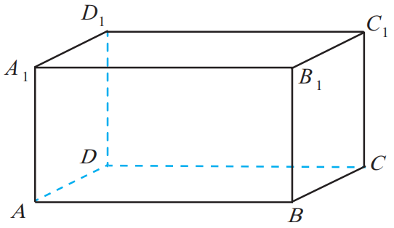
新知探究
练习2 如图所示，已知长方体ABCD-A₁B₁C₁D₁，则：
（1）与直线AB平行的平面是 ；
（2）与直线AA₁平行的平面是 ；
（3）与直线AD平行的平面是 .

Slide 11
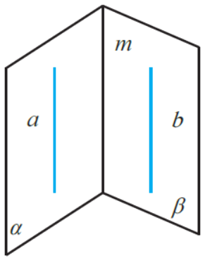
新知探究
练习3 如图所示，已知
求证：a // m，b // m.

Slide 12
温故知新
1．直线与平面平行的性质定理
如果一条直线和一个平面平行，且经过这条直线的平面和这个平面相交，那么这条直线就和两平面的交线平行.
符号表示：若 ，则
线面平行 线线平行
2．梳理直线与直线平行、直线与平面平行、直线与平面平行的性质，并发现其规律．

Slide 13
作业布置
必做题 教材第160页，习题第 1 题.

Slide 14
再 见

